Slide 1
Sinh 7
Chào mừng thầy cô giáo và các em về dự giờ
Notes:
1

Slide 2
Kiểm tra bài cũ
Câu 1: Trùng kiết lị và trùng sốt rét có đặc điểm gì giống nhau về cấu tao và lối sống?
Trả lời:
+ Cấu tạo : Là cơ thể đơn bào , có kích thước hiển vi
+ Lối sống: Kí sinh ở thành ruột, phá hủy hồng cầu người để tồn tại và phát triển.

Slide 3
ĐẶC ĐIỂM CHUNG VÀ VAI TRÒ THỰC TIỄN CỦA ĐỘNG VẬT NGUYÊN SINH
Tiết 7 - BÀI 7

Slide 4
ĐẶC ĐIỂM CHUNG VÀ VAI TRÒ THỰC TIỄN CỦA ĐỘNG VẬT NGUYÊN SINH
Tiết 7 - BÀI 7
NỘI DUNG:
I.ĐẶC ĐIỂM CHUNG
II.VAI TRÒ THỰC TIỄN
III.BIỆN PHÁP PHÒNG TRỪ

Slide 5
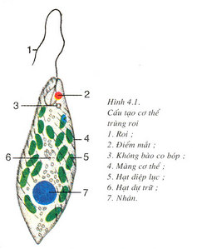
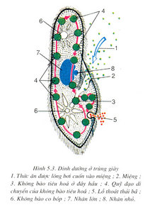
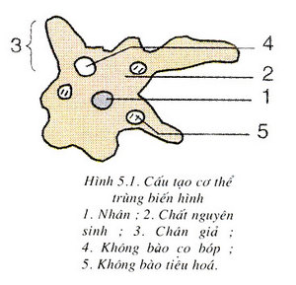
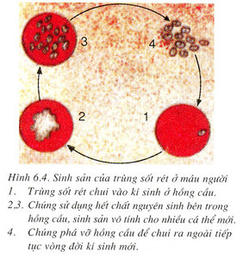
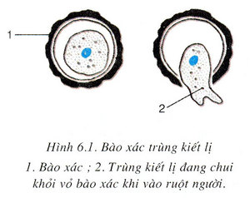
BÀI 7 :ĐẶC ĐIỂM CHUNG VÀ VAI TRÒ THỰC TIỄN CỦA VẬT NGUYÊN SINH
I. ĐẶC ĐIỂM CHUNG
Quan sát tranh cho biết:

Slide 6
Thảo luận nhóm bảng 1: (3 Phút)
S TT | Đại diện | Kích thước |  | Cấu tạo |  | Thức ăn | Bộ phận di chuyển | Hình thức sinh sản
 |  | Hiển vi | Lớn | 1 tế bào | Nhiều tế bào
1 | Trùng roi
2 | Trùng biến hình
3 | Trùng giày
4 | Trùng kiết lị
5 | Trùng sốt rét
x
Vụn hữu cơ
x
Roi
Phân đôi
VK, vụn hữu cơ
x
x
Chân giả
Phân đôi
VK, vụn hữu cơ
Phân đôi &
tiếp hợp
x
x
Lông bơi
Hồng cầu
x
x
Chân giả
Phân đôi
x
x
Hồng cầu
Tiêu giảm
Phân nhiều

Slide 7
Câu 1. Động vật nguyên sinh
sống tự do có những đặc
điểm gì ?
Đáp án. Động vật nguyên
sinh sống tự do có đặc điểm:
-Kích thước hiển vi và cơ thể
chỉ có 1 tế bào.
- Cơ quan di chuyển phát triển
-Hầu hết dinh dưỡng kiểu
động vật( dị dưỡng)
-Sinh sản vô tính bằng cách
phân đôi .
Câu 2. Động vật nguyên sinh sống ký sinh co những đặc điểm gì ?
Đáp án. Động vật nguyên sinh sống ký sinh có đặc điểm:
-Kích thước hiển vi và cơ thể chỉ có 1 tế bào.
- Cơ quan di chuyển tiêu giảm hay kém phát triển
Dinh dưỡng kiểu động vật
(dị dưỡng)
- Sinh sản vô tính với tốc độ rất nhanh ( phân đôi và phân nhiều)

Slide 8
Câu 3. Động vật nguyên sinh có các đặc điểm gì chung ?
Đáp án.
 Động vật nguyên sinh có đặc điểm chung:
Có kích thước hiển vi
Cơ thể chỉ là một tế bào đảm nhận mọi chức năng sống
Dinh dưỡng chủ yếu bằng cách dị dưỡng
Sinh sản vô tính

Slide 9
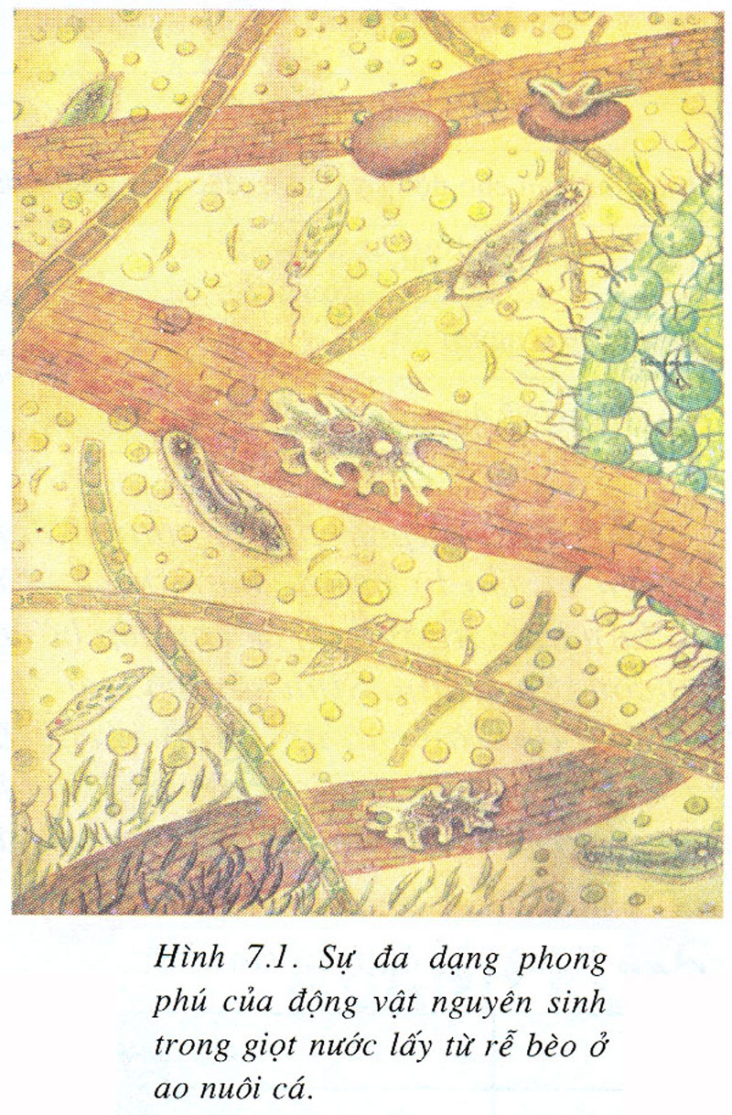
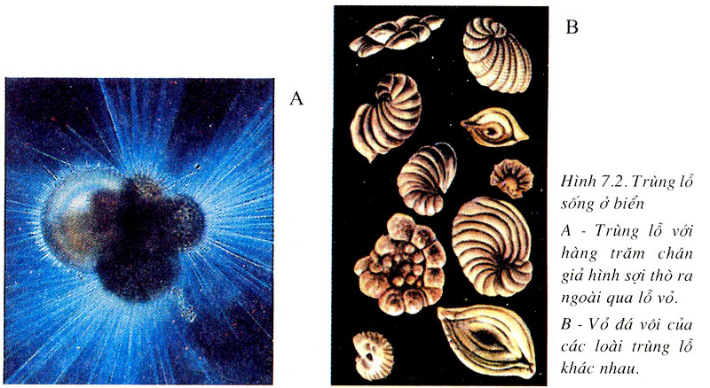
BÀI 7 :ĐẶC ĐIỂM CHUNG VÀ VAI TRÒ THỰC TIỄN CỦA VẬT NGUYÊN SINH I. ĐẶC ĐIỂM CHUNG II. VAI TRÒ THỰC TIỄN

Slide 10
Bảng 2. Vai trò thực tiễn của động vật nguyên sinh
Làm thức ăn cho động vật nhỏ, đặc biệt giáp xác nhỏ
Gây bệnh ở động vật
Gây bệnh ở người
Ý nghĩa về địa chất
Vai trò thực tiễn
Tên các đại diện
Trùng giày, Trùng biến hình, Trùng roi
Trùng tầm gai, Cầu trùng
Trùng kiết lị, Trùng sốt rét, Trùng bệnh ngủ
Trùng lỗ

Slide 11
 Mặt lợi
- Làm thức ăn cho động vật nhỏ, Đặc biệt giáp
xác nhỏ; Chỉ thị về độ sạch của môi trường nước. - Có ý nghĩa về mặt địa chất
 Tác hại
- Gây bệnh ở động vật - Gây bệnh ở người

Slide 12
Các bệnh
do động vật nguyên sinh gây ra
Notes:
12

Slide 13
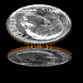
Bệnh Amip ăn não
Trùng Amip sống trong sông suối, hồ nước ấm, thậm chí cả trong bể bơi, gây đau đầu, cổ ,sốt làm tổn thương não còn gây tử vong ở người
Trùng Amip (Naegleria Fowleri)

Slide 14
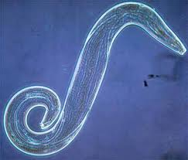
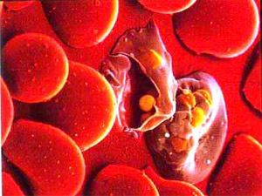
Bệnh sốt rét
Trïng sèt rÐt
Sống kí sinh trong nước bọt của muỗi, thành ruột, trong máu người khi bệnh uể oải, kém ăn ,ớn lạnh, sốt, thở gấp đổ mồ hôi nhiều. Nhức đầu, buồn nôn, đau nhức khắp cơ thể, lá lách phình to bất thường

Slide 15
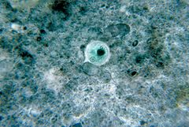
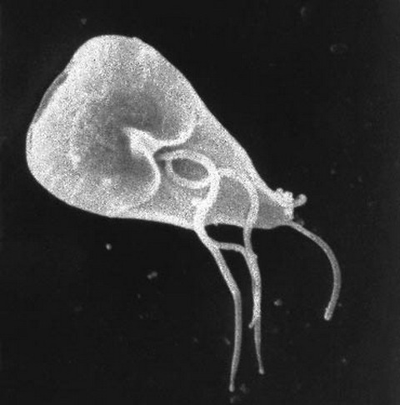
Bệnh kiết lỵ
Trùng Amip (Entamoeba histolytica)
Ðau bụng
Tiêu phân nhày máu
Mót rặn

Slide 16
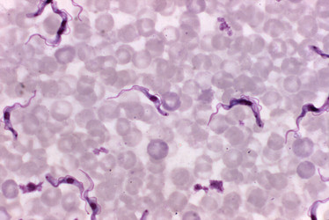
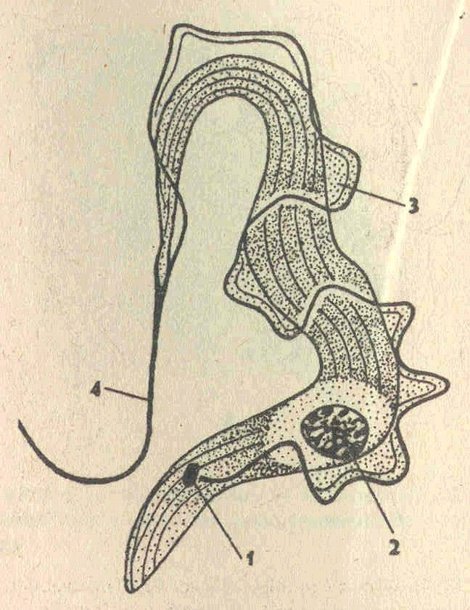
Bệnh ngủ li bì
Trùng roi gây bệnh “ngủ li bì” phổ biến ở vùng xích đạo châu Phi. Vật chủ trung gian truyền bệnh là ruồi txe - txe. (Người bệnh ban đầu sốt nhẹ, sau đó kiệt sức và buồn ngủ, nếu không chữa thì sẽ chết dần trong một giấc ngủ mê mệt.

Slide 17
Bệnh hoa liễu
Do bị nhiễm loại trùng roi gây viêm nhiễm cổ tử cung ở nữ và tắc ống dẫn tinh của nam gây vô sinh

Slide 18
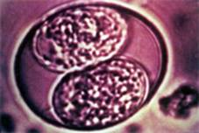
Bệnh cầu trùng
Gây bệnh tiêu chảy ở ĐV: chó, thỏ, gà…

Slide 19
III. BIỆN PHÁP PHÒNG CHỐNG
Bệnh do ĐVNS gây ra nguy hiểm cho người và ĐV vậy chúng ta sống ở môi trường hiện nay cần phải làm gì để hạn chế được bệnh?

Slide 20
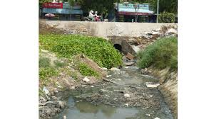
Cách phòng chống
Tránh tiếp xúc với nước bị ô nhiễm.

Slide 21
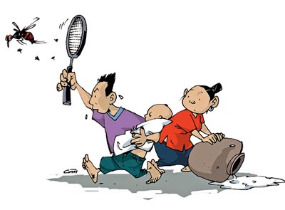
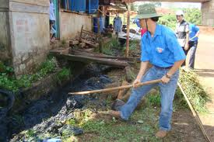
Cách phòng chống
Loại bỏ những nơi trú ẩn của muỗi như vệ sinh các đồ dùng đọng nước quanh nhà,mắc màn, diệt muỗi

Slide 22
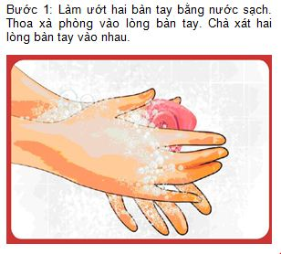
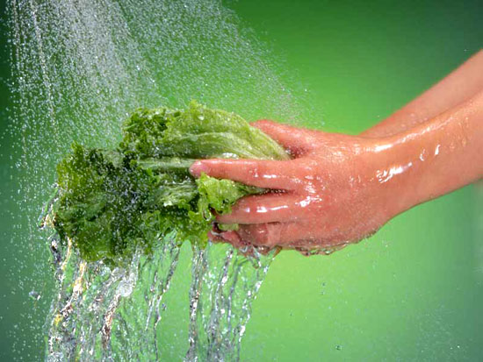
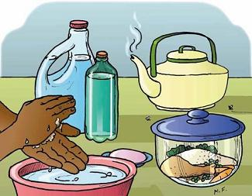
Cách phòng chống
Rửa tay khi ăn, rửa hoa quả rau sạch sẽ, ăn chín uống sôi

Slide 23
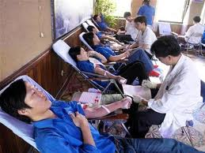
Cách phòng chống
Vệ sinh nơi ở, phun thuốc diệt côn trùng, kiểm tra máu chặt chẽ ở người cho

Slide 24
Cách phòng chống
Tránh tiếp xúc với nước bị ô nhiễm.
Loại bỏ những nơi trú ẩn của muỗi như vệ sinh các đồ dùng đọng nước quanh nhà,mắc màn, diệt muỗi
Rửa tay khi ăn, rửa hoa quả rau sạch sẽ, ăn chín uống sôi
Vệ sinh nơi ở, phun thuốc diệt côn trùng, kiểm tra máu chặt chẽ ở người cho

Slide 25
III. BIỆN PHÁP PHÒNG BỆNH
THẢO LUẬN NHÓM 4 VÀO BẢNG SAU:
Tên ĐV gây bệnh | Nguyên nhân gây bệnh | Cách phòng
Trùng kiết lị
Trùng sốt rét
Trùng roi gây ngủ li bì
Trùng cầu
Do không rửa tay sạch sẽ khi ăn, ăn thức ăn sống
Rửa tay sạch sẽ khi ăn, không ăn thức ăn sống ăn chín uống sôi
Ngủ không mắc màn, vệ sinh còn bẩn, đọng nhiều nước ao tù
Ngủ mắc màn,vệ sinh cống rãnh, diệt muỗi anôphen
Diệt ruồi xe xe,vệ sinh nơi ở, kiểm soát chặt chẽ người cho máu
Do ruồi xe xe truyền bệnh
Môi trường ô nhiễm
Vệ sinh chuồng trại

Slide 26
III. BIỆN PHÁP PHÒNG BỆNH
Ăn chín uống sôi, rửa tay trước khi ăn,
Ngủ phải mắc màn, vệ sinh cống rãnh xung quanh khu vực sống
Phun thuốc diệt côn trùng…

Slide 27
Bài tập1:Chọn câu trả lời đúng trong các câu sau:
Động vật nguyên sinh có những đặc điểm:
A- Cơ thể có cấu tạo phức tạp.
B- Cơ thể gồm một tế bào.
C- Hầu hết sinh sản vô tính.
D- Cơ quan di chuyển phát triển.
E- Tổng hợp được chất hữu cơ nuôi sống cơ thể.
G- Sống dị dưỡng nhờ chất hữu cơ có sẵn.
Đáp án:
B
C
G

Slide 28
2. Hãy kể tên một số động vật nguyên sinh gây bệnh ở người và cách truyền bệnh?
Đáp án.
Các động vật nguyên sinh gây bệnh cho người:Trùng kiết lị, Trùng sốt rét, Trùng bệnh ngủ
Cách truyền bệnh của chúng như sau:
+ Trùng kiết lị: Bào xác chúng qua con đường tiêu hóavà gây bệnh ở ruột người.
+ Trùng sốt rét: Qua muỗi Anôphen truyền vào máu.
+ Trùng bệnh ngủ: Qua loại ruồi tsê-tsê ở châu phi.

Slide 29
Dặn dò
- Học bài, làm bài tập 1,2,3 SGK
- Đọc mục “ Em có biết”
- Kẻ bảng 1 ( cột 3 và 4 ) SGK vào vở bài tập

Slide 30
Dặn dò
- Học bài, làm bài tập 1,2,3 SGK
- Đọc mục “ Em có biết”
- Kẻ bảng 1 ( cột 3 và 4 ) SGK vào vở bài tập

Slide 31
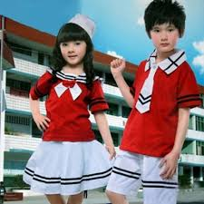
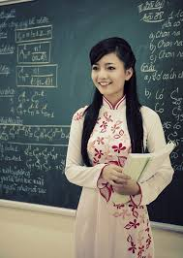
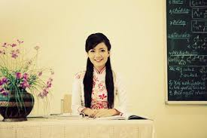
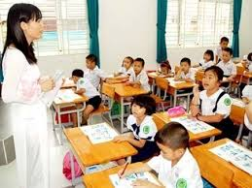
Chúc các em học tốt
Good bye!
Tạm biệt thầy, cô giáo và các em

